Slide 1
Towards Parity in Municipal Politics (TPMP)
Vers la parité en politique municipale (VPPM)
Élections municipales 2020 : recrutement et mentorat auprès des femmes et des jeunes
« Vers la parité » : Plan d’action du secteur municipal
Par: Stéphanie Hoey-
October 5, 2019

Slide 2
PARITÉ - 2126 ?
L'écart mondial entre les sexes prendra
108 ans afin de rétrécir la différence entre
hommes et femmes et 202 années pour l’attiendre
En 2015, 88 femmes etais élues = 26.9 % des sieges (50ieme rank en 2015 mais 61 ieme en 2019)
L’echelle municipales femmes comprends 28% des counceiller et 18% des maires
Notes:
World Economic Forum’s (WEF) Global Gender Gap Report 2018,

Slide 3
Aperçu du projet « Vers la parité »
Financé par le ministère des Femmes et de l’égalité des genres (auparavant CFC) sur 30 mois
Mis en œuvre par la FCM, en partenariat avec les Associations provincial, À voix égales et la Fondation canadienne des femmes
S'appuie sur des projets antérieurs et sur la dynamique actuelle

Slide 4
Livrables du projet « Vers la parité »
Vaste consultation (compléter)
Élaboration d’un plan d’action/d’une stratégie (en cours)
Mise en œuvre de projets de démonstration
Collecte et partage d’outils, de stratégies, de pratiques exemplaires et d’études de cas

Slide 5
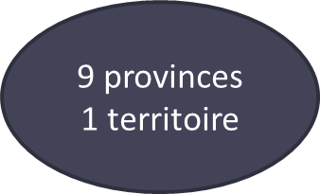
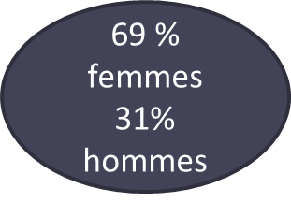
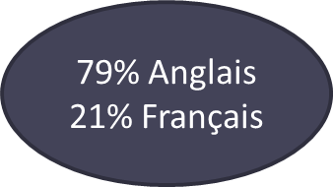
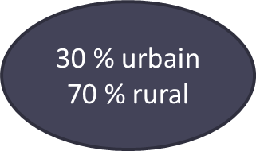
Consultations « Vers la parité »

Slide 6
PLAN D’ACTION “Vers la Parite”
# S’ENGAGE GAGNE MENE
#SEPRESENTER GAGNER AGIR
# candidate élues leaders
Plan du secteur municipal pour atteindre la parité des genres dans les gouvernements municipaux
VISION
La FCM envisage un Canada où la parité dans la représentation des femmes au sein des gouvernements municipaux d’un océan à l’autre deviendrait la nouvelle norme. Notre vision en est une dans laquelle les femmes de toutes les identités et à un rythme égal à celui des hommes sont à même de :
SE PRÉSENTER aux élections municipales
GAGNER leur campagne
AGIR sur des enjeux d’importance pour leurs concitoyens

Slide 7
Plan d’action du projet « Vers la parité »
Cadre des piliers d’interventions
Les principaux obstacles cernés ont été répartis parmi les quatre domaines d'intervention préconisés suivants :
1) Accès à l’information
2) Inclusion
3) Réseaux de soutien
4) Gouvernance et structures

Slide 9
Plan d’action – “Vers la parité”
Trois conditions et interventions ciblés
Accroître les mesures de mentorat et de soutien – Pilier du Soutien accru
2) Éliminer le réseautage et la prise de décisions informelles – Pilier de l’Inclusion améliorée
3) Améliorer l’accès et le partage d’information –
Pilier Accès amélioré à l’information

Slide 10
Plan d’action du projet « Vers la parité »
Accroître les mesures de mentorat et de soutien – pilier du Soutien accru
1.1 Fournir les moyens et l'espace voulu pour des mentorats et un
accompagnement officiels
1.2 Favoriser le mentorat par les pairs et par thème
1.3 Mobiliser les hommes
1.4 Créer un réservoir de candidats et de leaders

Slide 11
Plan d’action du projet « Vers la parité »
Annihiler le réseautage et la prise de décisions informels – Pilier de l’inclusion améliorée
2.1 Mobiliser les intervenants dans le processus de lutte contre la prise
de décisions informelle et de démantèlement
2.2 S’attaquer à la perpétuation des comportements d’exclusion de toutes
parts
2.3 Intervenir pour mettre fin aux préjugés et aux stéréotypes
inconscients
2.4 Mener des efforts de sensibilisation socioculturelle

Slide 12
Plan d’action du projet « Vers la parité »
Améliorer l’accès et le partage d’information – Pilier Accès amélioré à l’information
3.1 Corriger les lacunes d’information à toutes les étapes :
attrait des candidates éventuelles; organisation de campagnes
fructueuses; transition dans le rôle d’élue
3.2 Stimuler la diffusion et le partage des outils existants,
établir un carrefour du savoir
3.3 Exploiter des programmes pour sensibiliser à la vie
politique municipale et à sa contribution positive
3.4 Recueillir et partager des données

Slide 13
Sphère d’influence : Accroître les occasions de mentorat et les mesures d’encouragement
À l’échelle individuelle | À l’échelle municipale ou du conseil | À l’échelle provinciale ou régionale | À l’échelle nationale
1.1 Fournir les moyens et l'espace voulu pour des mentorats et un accompagnement officiels Partager en ligne des vidéos de formation et des processus pour faciliter l’apprentissage (semblable à la formation des entraîneurs de hockey mineur) Modifier les schémas de pensée conventionnels par la présentation de nouveaux points de vue Axer le mentorat sur la communication en tenant compte que les femmes croient peut-être que ce qu’elles ont à dire n’intéresse personne, donc la formation en communication doit occuper une grande | 1.1 Fournir les moyens et l'espace voulu pour des mentorats et un accompagnement officiels Former des réseaux de mentorat officiels dont les mentors sont des mairesses et des conseillères Assurer la réussite des mentorats en jumelant des femmes de municipalités de tailles semblable et de personnalité semblable Encourager les mentorats entre municipalités de taille semblable Jumeler les nouvelles conseillères à des conseillères participantes déjà en poste afin de créer un groupe de soutien. Accroître la formation et l’information | 1.1 Fournir les moyens et l'espace voulu pour des mentorats et un accompagnement officiels Former des réseaux de mentorat officiels dont les mentors sont des mairesses et des conseillères Organiser des ateliers de mentorat pour aider les élus à acquérir les compétences requises pour bien aider les mentorées -Animer des séminaires sur le mentorat- -Organiser un atelier obligatoire sur la saine gouvernance et les milieux de travail respectueux -Inciter les femmes à présider des comités et à faire des exposés à des conférences | 1.1 Fournir les moyens et l'espace voulu pour des mentorats et un accompagnement officiels Former des réseaux de mentorat officiels dont les mentors sont des mairesses et des conseillères Fournir une feuille de route afin d’améliorer la représentation des femmes aux entités régionales Mettre sur pied des programmes de mentorat Organiser un caucus des femmes avant les élections 1.2 Favoriser le mentorat par les pairs et par thème La FCM doit être à l’avant-plan de la diversité Élaborer des plans d’action et des initiatives à l’intention des municipalités

Slide 14
Merci de votre attention et appui
Pour toutes questions – contactez Shoey@fcm.ca

